Slide 1
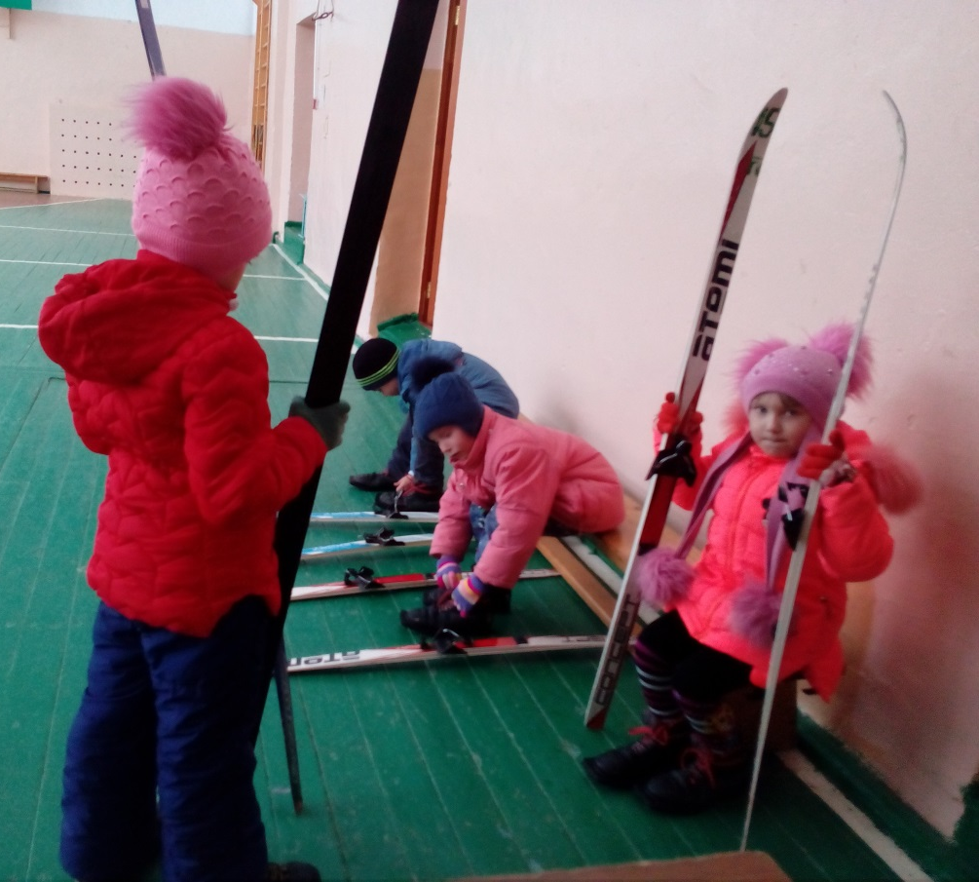
1 класс…

Slide 2
Кирилл Кисляков,
Семён Истомин
2 класс к старту готов…

Slide 3
Аносова Таня
Вунк Ваня

Slide 4
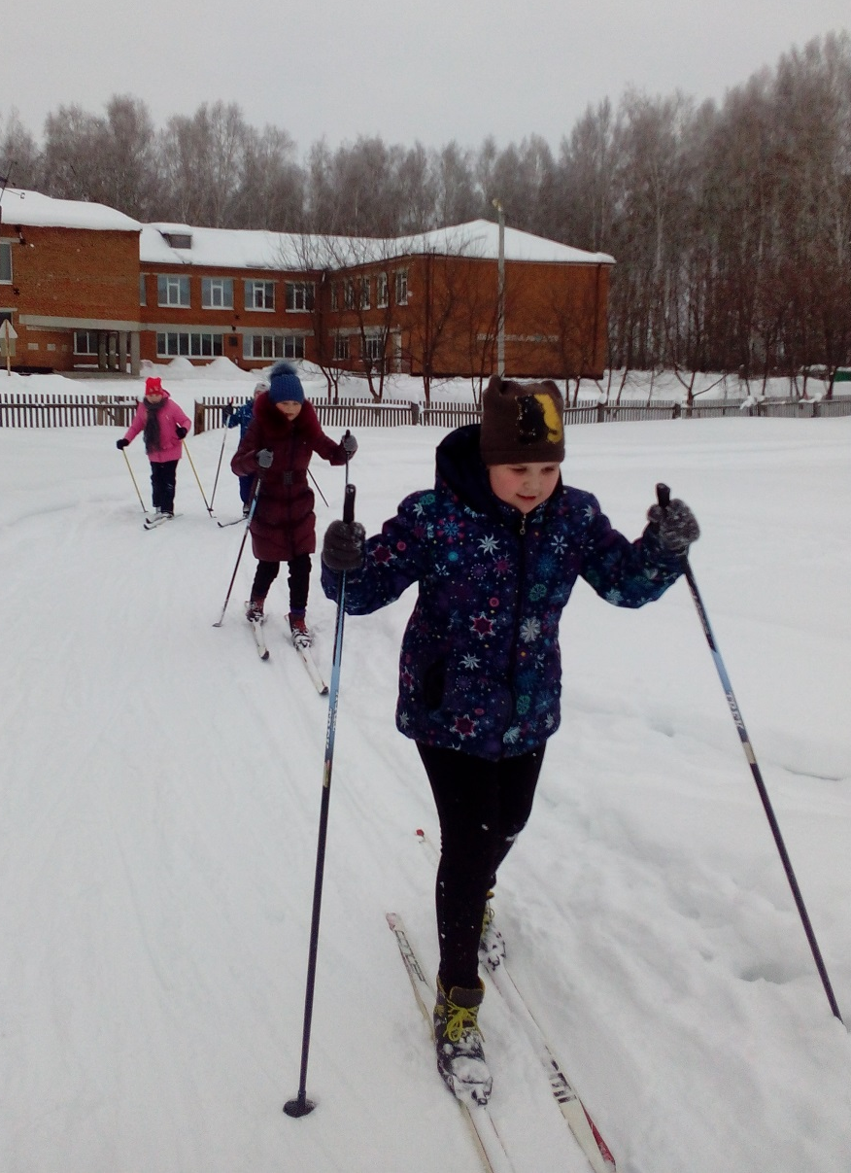
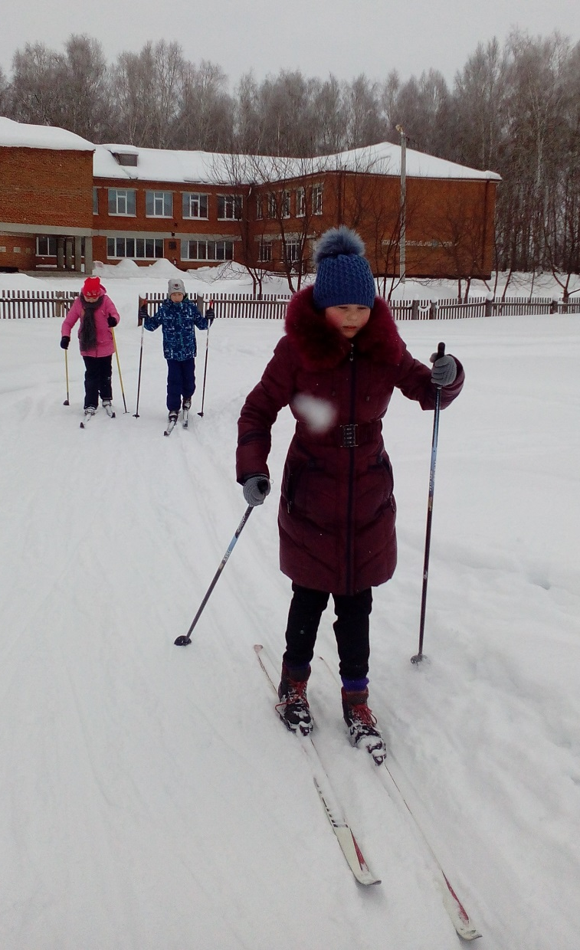
Маханова Аня
Бабушкина Женя

Slide 5
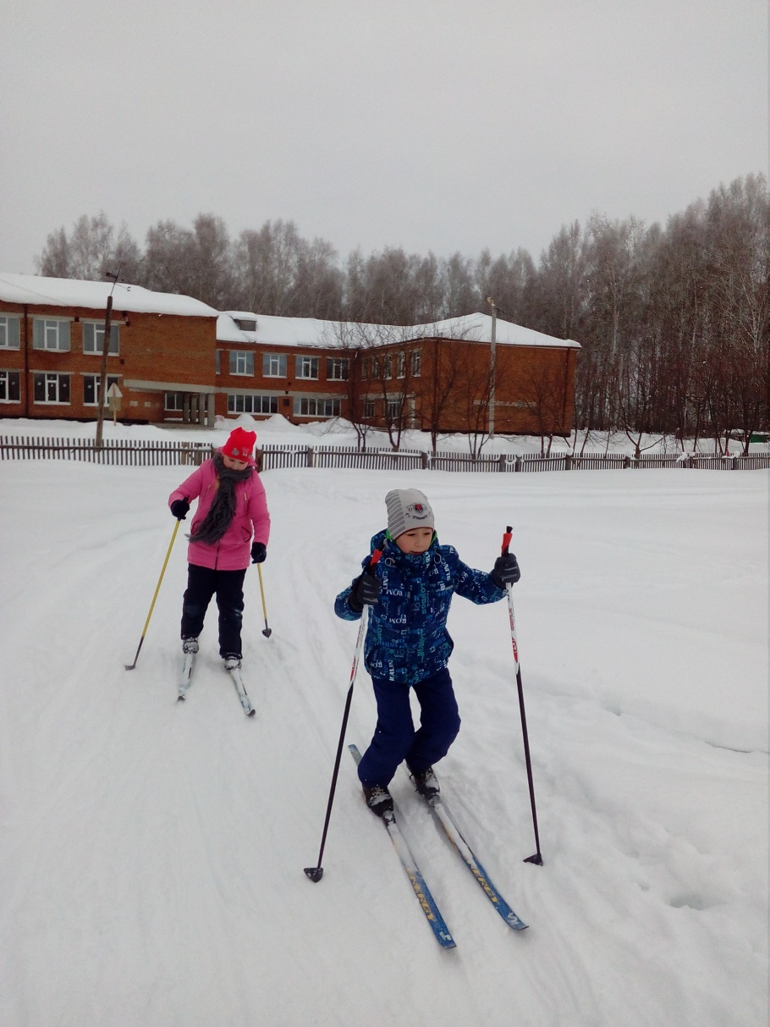
Казиев Рома, Тараданова Вика

Slide 6
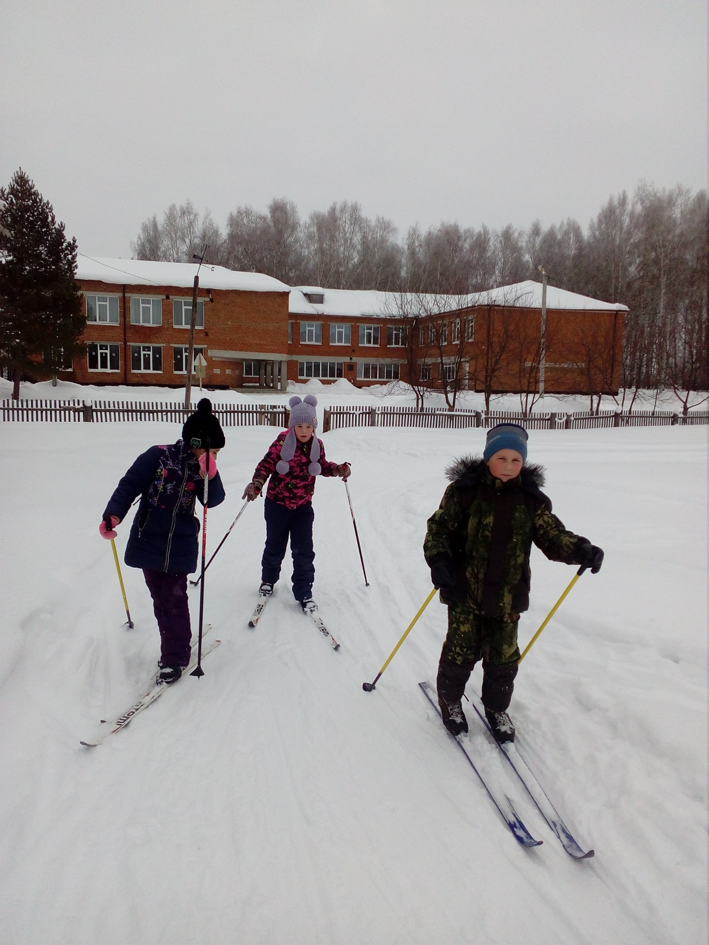
Красильникова Ксюша,
Машенкова Карина,
Ларин Ваня
Козлов Илья,
Плешкова Аня

Slide 7
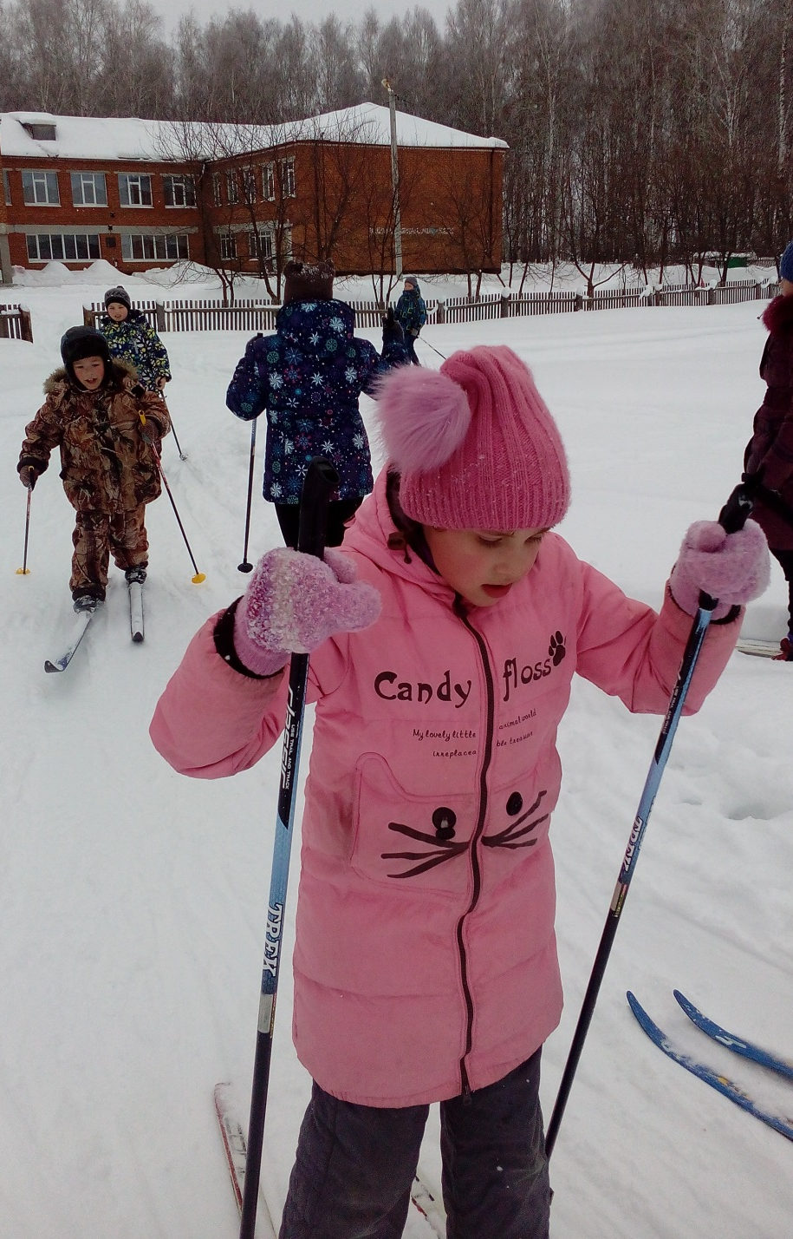
Квашнин Максим, Пантелеев Илья, Истомина Таня

